Slide 1
第9章 XML数据操作接口
9

Slide 2
内容提要
可扩展标记语言（eXtensible Markup Language，XML）是目前应用开发领域中的热门技术。
本章主要讲述XML基本概念， XML的三种显示样式：CSS（Cascading Style Sheet，层叠式样式表单）、XSL(Extensible Style Language，扩展的标记语言)和Data Island（数据岛）
如何利用JSP操作XML文件。

Slide 3
XML的概念
XML即可扩展的标记语言，可以定义语义标记，是元标记语言。XML不像超文本标记语言HTML，HTML只能使用规定的标记，对于XML，用户可以定义自己需要的标记。
XML（eXtensible Markup Language）和HTML（Hyper Text Markup Language）师出同门，都是从SGML（Standard Generalized Markup Language）延伸而出的标记语言

Slide 4
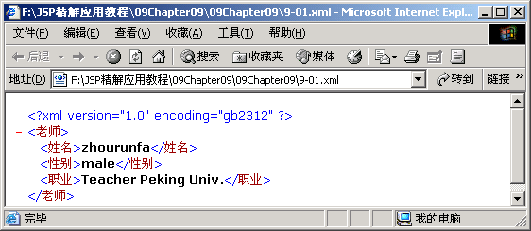
XML文档的结构
案例名称：元标记语言
程序名称：9-01.xml
<?xml version="1.0" encoding="gb2312"?>
<老师>
<姓名>zhourunfa</姓名>
<性别>male</性别>
<职业>Teacher Peking Univ.</职业>
</老师>

Slide 5
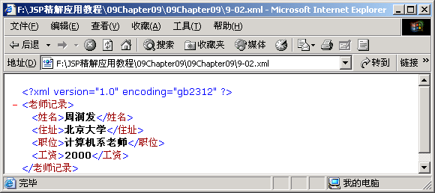
定义基本元素
案例名称：定义基本元素
程序名称：9-02.xml
<?xml version="1.0" encoding="gb2312"?>
<老师记录>
<姓名>周润发</姓名>
<住址>北京大学</住址>
<职位>计算机系老师</职位>
<工资>2000</工资>
</老师记录>

Slide 6
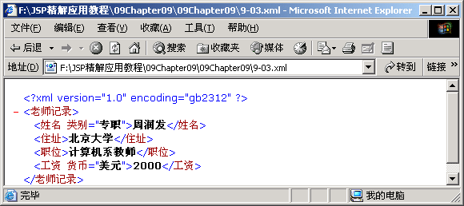
使用属性
案例名称：添加属性
程序名称：9-03.xml
<?xml version="1.0" encoding="gb2312"?>
<老师记录>
<姓名 类别="专职">周润发</姓名>
<住址>北京大学</住址>
<职位>计算机系教师</职位>
<工资 货币="美元">2000</工资>
</老师记录>

Slide 7
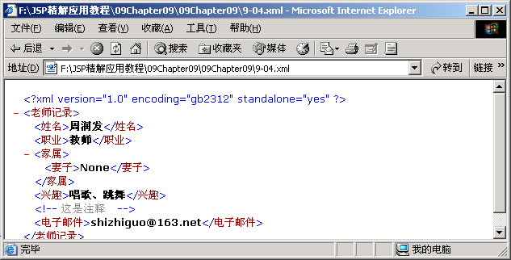
典型的XML文档结构
案例名称：典型的XML文档结构
程序名称：9-04.xml
<?xml version="1.0" encoding="gb2312" standalone="yes"?>
<老师记录>
<姓名>周润发</姓名>
<职业>教师</职业>
<家属>
<妻子>None</妻子>
</家属>
<兴趣> 唱歌、跳舞</兴趣>
<!--这是注释-->
<电子邮件>shizhiguo@163.net</电子邮件>
</老师记录>

Slide 8
XML声明
XML声明是以“<?xml”开始的，程序9-04.xml的声明为：
  <?xml version="1.0" encoding="gb2312" standalone="yes"?>
XML声明的作用是告诉浏览器将要处理的文档是XML文件。一个XML文档最好是以一个XML声明作为开始。
之所以说“最好”是因为XML声明在XML文档中是可选内容，可加可不加，但XML标准强烈推荐加入这一行声明。XML声明中可以包含version，encoding和standalone三个属性。

Slide 9
字符和实体引用
字符和实体引用可以向XML文档中引入其他信息，而不需要直接在文档中输入它们。字符和实体引用通常用于以下情况。
  （1）字符不能直接出现在文档中，因为它们会被解释为标记。
  （2）由于输入设备的限制，字符不能直接输入到文档中。
  （3）由于单字节字符的限制，字符不能可靠地经过处理程序。
  （4）相同的字符串或文档片断在文档中多次使用。

Slide 10
XML常用的实体引用
实 体 | 实 体 引 用 | 意 义
lt | &lt; | <（小于）
gt | &gt; | >（大于）
amp | &amp; | &（和）
apos | &apos; | ‘（单引号）
quot | &quot; | “（双引号）

Slide 11
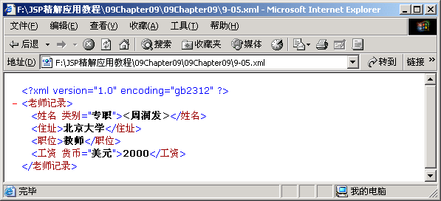
使用特殊字符
案例名称：使用特殊字符
程序名称：9-05.xml
<?xml version="1.0" encoding="gb2312"?>
<老师记录>
<姓名 类别="专职">&lt;周润发&gt;</姓名>
<住址>北京大学</住址>
<职位>教师</职位>
<工资 货币="美元">2000</工资>
</老师记录>

Slide 12
XML的三种显示格式
显示XML文件常见的有三种方式：
  使用CSS样式表
  使用XSL样式单
  使用XML的数据岛技术

Slide 13
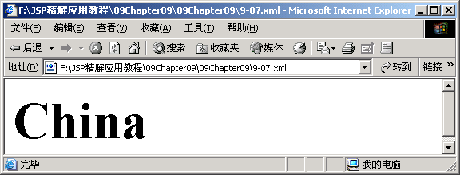
CSS样式表
案例名称：CSS样式表
程序名称：9-06.css
GREETING
{
font-size: 48pt;
font-weight: bold;
}
案例名称：调用CSS的XML文件
程序名称：9-07.xml
<?xml version="1.0" encoding="GBK"?>
<?xml-stylesheet type="text/css" href="9-06.css"?>
<GREETING>
China
</GREETING>

Slide 14
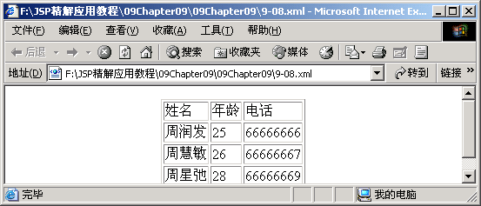
XSL样式语言
案例名称：调用XSL的XML文件
程序名称：9-08.xml
案例名称：XSL文件
程序名称：9-09.xsl

Slide 15
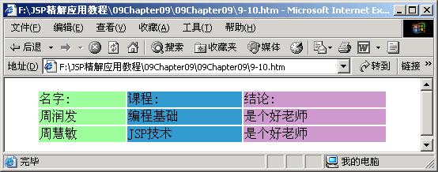
XML数据岛技术
案例名称：使用XML文件数据岛
程序名称：9-10.htm

Slide 16
XML的两种语法规则
在XML文档规则方面，目前有两种：
  W3C的DTD技术
  微软公司Scema技术

Slide 17
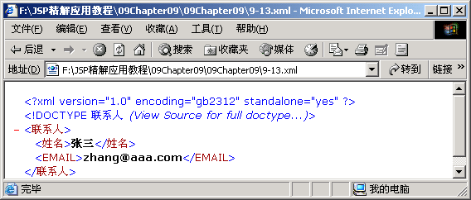
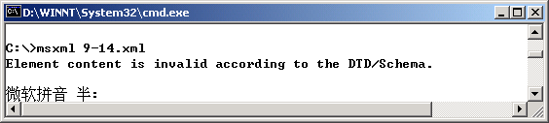
DTD文档类型定义
为文档类型定义（Document Type Definition），简称DTD。DTD可以包含在XML文档中，也可以独立为一个文件。根据DTD定义的位置，可以分成内部DTD和外部DTD
  内部DTD
案例名称：内部DTD
程序名称：9-13.xml

Slide 18
外部DTD
案例名称：外部DTD
程序名称：9-15.DTD
案例名称：外部DTD
程序名称：9-16.xml

Slide 19
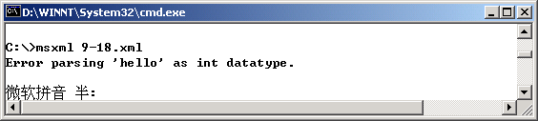
Schema文档规则
案例名称：使用Schema
程序名称：9-17.xml
<?xml version="1.0"?>
<Schema xmlns="urn:schemas-microsoft-com:xml-data"
xmlns:dt="urn:schemas-microsoft-com:datatypes">
<ElementType name="books">
<element type="book"/>
</ElementType>
<ElementType name="book" dt:type="int"/>
</Schema>
案例名称：使用Schema
程序名称：9-18.xml
<?xml version="1.0"?>
<books xmlns="x-schema:9-17.xml">
<book>hello</book>
</books>

Slide 20
字符集概述
常见的字符集包括：
  ASCII字符集、ISO8859字符集、Unicode字符集合、UCS字符集和常用的中文字符集：GB2312、GBK和Big5

Slide 21
ASCII字符集
ASCII码的全称是American Standard Code for Information Interchange（美国标准信息交换码），它是一种单字节的7位二进制编码。在ASCII码字符集中，每个数字，字母或特殊字符都对应于一个7位二进制数，这个7位二进制数是以一个字节（8位）来表示的（其中最高位为0）。从而定义了书写英语所需要的全部字符以及部分控制字符。
由于ASCII码的最高位为0，因此，在ASCII码字符集中一共定义了128（27）个字符编码，所定义的这些字符的编码都在0-127之间。

Slide 22
ISO 8859字符集
ASCII码在定义之初只是为了表示英语（更严格来说是美式英语），对于象Æ、Ë、¥、§、Ö、Ü等其他语言或地区所需要的字符则没有定义其表示方式。
随着计算机应用的扩展，人们对其他字符表示的需求越来越迫切。1987年，国际标准组织ISO（International Organization for Standardization）发布了字符集标准：ISO8859-1字符集。ISO8859-1通常也被叫做Latin-1字符集。Latin-1字符集在ASCII码的基础上增加了对西欧语言的支持。
ISO8859字符集是单字节的8位二进制编码字符集，一共定义了256（28）个字符编码，其中，0-127之间的字符与ASCII码的定义相同，128-255之间的字符则是为了提供对其他语言的支持而对ASCII码进行的扩充。
除了ISO 8859-1，ISO 8859标准中还定义了10个用于不同文字的字符集（8859-2到8859-10以及8859-15），另外还有4个字符集（8859-11到8859-14）正在开发过程中

Slide 23
Unicode字符集
Unicode是由美国各大电脑厂商所组成的Unicode协会创建的。其目的在于推广一个统一的编码方案，将世界上所有的常用文字都包含进去。它涵盖了美国、欧洲、中东、非洲、印度、亚洲和太平洋等地区的绝大多数语言。Unicode在创建之初希望能够方便地交换、处理和显示多种文字，就象数学符号一样地通用。它希望能够解决使用多种字符标准的计算机国际化问题
为了将成千上万的文字统一到同一个编码机制之下，在兼顾经济的原则下，不管是东方文字还是西方文字，在Unicode中一律用两个字节来表示。也就是说，Unicode是一种双字节编码机制的字符集，使用0-65535之间的双字节无符号整数对每个字符进行编码。这样，在Unicode字符集中，至少可以定义65536个不同的字符，足以应付目前绝大多数场合的需要。

Slide 24
中文字符集
中文简体和繁体，常用的字符集有三种：
  GB2312、GBK和Big5

Slide 25
GB2312字符集
GB码的全称是GB2312-80《信息交换用汉字编码字符集 基本集》，1980年发布，是中文信息处理的国家标准，在中国大陆及海外使用简体中文的地区（如新加坡等）是强制使用的唯一中文编码。P-Windows3.2和苹果OS就是以GB2312为基本汉字编码的，Windows 95/98则以GBK为基本汉字编码，但兼容支持GB2312。
GB码共收录了6763个简体汉字、682个符号。其中，汉字部分：一级字3755个，以拼音排序；二级字3008个，以偏旁排序。该标准的制定和应用为规范、推动中文信息化进程起了很大作用。

Slide 26
GBK字符集
GBK编码是中国大陆制订的、等同于UCS的新的中文编码扩展国家标准。GBK工作小组于1995年12月完成的GBK规范。该编码标准兼容GB2312，共收录了汉字21003个、符号883个，并提供了1894个造字码位，简、繁体字融于一库。

Slide 27
BIG5字符集
BIG5编码是由台湾制定的、目前在台湾、香港地区普遍使用的一种繁体汉字的编码标准，包括符号440个，一级汉字5401个、二级汉字7652个，共计13060个汉字。

Slide 28
UTF-8字符集
UTF是Unicode/UCS Transformation Format的缩写。由于Unicode/UCS 使用多字节表示一个字符，因此使用Unicode/UCS的英文文本文件比使用ASCII码或Latin-1码的文件要大得多，因此出现了压缩版本的Unicode/UCS：UTF-8。

Slide 29
UTF-16字符集
UTF-16也是ISO/IEC 10646-1和Unicode的变形表示方式的一种。它的目的是维持双八位的编码方式，同时也用一些特殊的双八位来表示非基本多文种平面（BMP）中的一些字符。这种用来表示非BMP字符的方法在Unicode中称作代理对机制。
ISO 10646 使用四个字节来编码，因此要应付未来的扩充需求可以说是绰绰有余。相对地，Unicode 只用两个字节，不但空间很容易用尽，而且如果要在未来继续和ISO 10646 保持兼容，需要用一种机制来弥补两个字节的不足。代理对（surrogate pairs）的设计便在这个背景下应运而生。

Slide 30
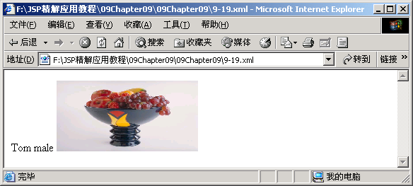
在XML中使用HTML
案例名称：使用HTML标记
程序名称：9-19.xml
<?xml version="1.0"?>
<?xml-stylesheet type="text/css"?>
<students xmlns:HTML="http://www.w3.org/Profiles/XHTML-transitional">
<student>
<name>Tom</name>
<sex>male</sex>
<HTML:img src="img.jpg" width="200" height="100"/>
</student>
</students>

Slide 31
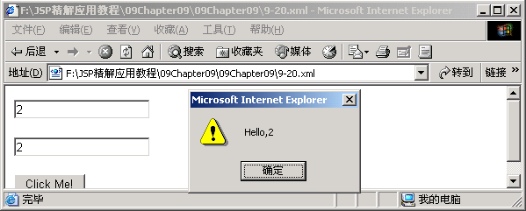
在XML中使用JavaScript代码
案例名称：使用JavaScript标记
程序名称：9-20.xml

Slide 32
XML的三种应用程序接口
在Java中对XML的解析接口有3大类：
  基于DOM（Document Object Model）的解析接口
  基于SAX（Simple API for XML）的解析接口
  基于JDOM（Java Document Object Model）技术的解析接口

Slide 33
解析接口
DOM即文档对象模型。在应用程序中，基于DOM的XML分析器将一个XML文档转换成了一个对象模型的集合（这个集合通常被称为DOM树），应用程序可以通过对该对象模型的操作，实现对XML文档中数据的操作。
SAX即XML简单应用程序接口。SAX提供了一种对XML文档进行顺序访问的模式，这是一种快速读写XML数据的方式。当使用SAX分析器对XML文档进行分析时，会触发一系列事件，并激活相应的事件处理函数，从而完成对XML文档的访问，所以SAX接口也被称作事件驱动接口。
JDOM的处理方式是与DOM类似的操作。是SUN公司发布的一种简单方便的XML处理接口。

Slide 34

解析器
解析器实际上就是一段代码，它读入一个XML文档并分析其结构。我们在这里介绍的是基于Java的解析器。
目前主流的解析器有：JAXP（Java API for XML Processing）、Xerces（Apache）、XML4J（IBM）和xalan等，主流的解析器都支持SAX和DOM。支持JDOM的解析器目前只有SUN公司发布的jdom包。

Slide 35
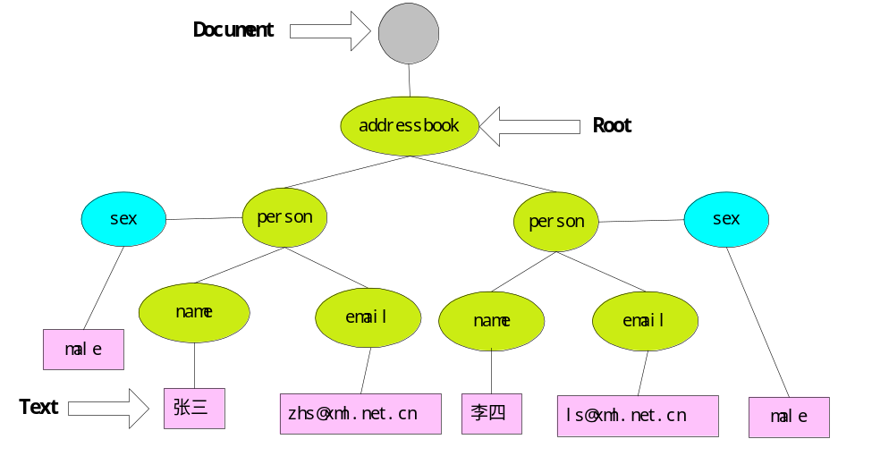
DOM解析接口
案例名称：DOM树结构
程序名称：9-21.xml
<?xml version="1.0" encoding="gb2312" ?>
<addressbook>
<person sex = "male">
<name>张三</name>
<email>zhs@xml.net.cn</email>
</person>
<person sex = "male">
<name>李四</name>
<email>ls@xml.net.cn</email>
</person>
</addressbook>

Slide 36
DOM读取XML文件
第一步：建立一个解析器工厂。
DocumentBuilderFactory dbf = DocumentBuilderFactory.newInstance();
第二步：以利用这个工厂来获得一个具体的解析器对象。
DocumentBuilder builder=dbf.newDocumentBuilder();
第三步：利用DocumentBuilder的parse()方法接受一个XML文档名作为输入参数，返回一个Document对象。Document对象代表了一个XML文档的树模型。
Document doc=builder.parse("candidate.xml");
第四步：使用Document对象的getElementsByTagName()方法，我们可以得到一个NodeList对象，它是XML文档中的标签元素列表，可以使用NodeList对象的item()方法来得到列表中的每一个Node对象。
NodeList nl =doc.getElementsByTagName("PERSON");
Element node=(Element) nl.item(i);
第五步：通过Node对象的getNodeValue()方法提取某个标签内的内容。
node.getElementsByTagName("NAME").item(0).getFirstChild().getNodeValue()

Slide 37
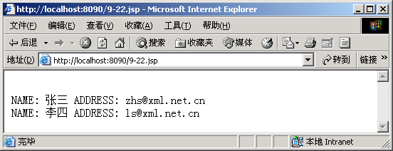
JSP使用DOM读取XML文件
案例名称：JSP使用DOM读取XML文件
程序名称：9-22.jsp

Slide 38
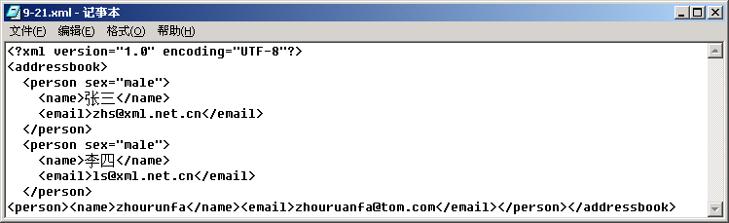
JSP使用DOM创建XML节点
案例名称：JSP使用DOM创建XML节点
程序名称：9-23.jsp

Slide 39
SAX解析接口
SAX是一种轻量型的方法。在处理DOM的时候，需要读入整个的XML文档，然后在内存中创建DOM树，生成DOM树上的每个Node对象。
当文档比较小的时候，这不会造成什么问题，但是一旦文档变大，处理DOM就会变得相当费时费力。特别是其对于内存的需求，将是成倍的增长，以至于在某些应用中使用DOM是一件很不经济的事，一个较好的替代解决方法就是SAX。

Slide 40
SAX读取XML文件
SAX解析器工作的过程至少包含3步。
第一步：和DOM一样，需要建立一个解析器工厂。
  SAXParserFactory spf = SAXParserFactory.newInstance();
第二步，创建一个解析器对象。
  SAXParser saxParser = spf.newSAXParser();
第三步，将解析器和XML文档联系起来，开始解析。
  saxParser.parse(new File(filename),new sax());

Slide 41
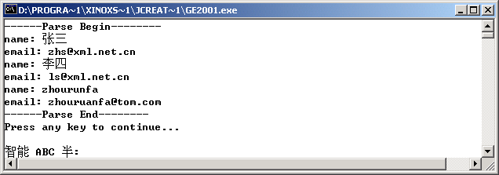
案例名称：使用SAX对XML文件进行解析
程序名称：9-23.java

Slide 42
JDOM解析接口
JDOM设计者的目标是：“Java + XML = JDOM”。2002年的JavaOne会议上JDOM的主要创始人Jason Hunter有一篇精彩的演讲介绍了JDOM技术，题目就是“JDOM Makes XML Easy”
在那篇文档里，JDOM被拿来与DOM比较，JDOM是为了在Java中提供比DOM和SAX更为方便的XML处理接口而开发的。在http://jdom.org可以下载JDOM的最新版本。JDOM的jar文件是jdom.jar。

Slide 43
JDOM对象
JDOM的处理方式有些类似于DOM，但它主要是用SAX实现的，不必担心处理速度和内存的问题。
另外，JDOM中几乎没有接口，全部是类，主要的类有：
  Attribute（属性）、CDATA（内容）、Comment（注释）、Document（文档）、Element（元素）Namespace（命名空间）、ProcessingInstruction（处理指令）和Text（文本）

Slide 44
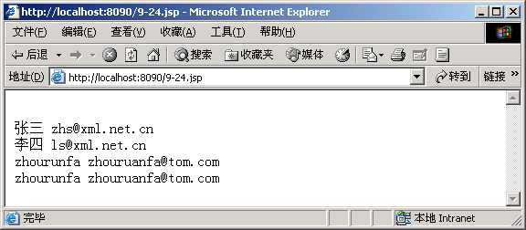
使用JDOM读取XML文件
案例名称：使用JDOM读取XML文件
程序名称：9-24.jsp

Slide 45
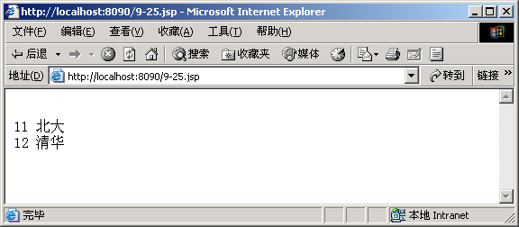
使用JDOM读取XML字符串
案例名称：使用JDOM读取XML字符串
程序名称：9-25.jsp

Slide 46

使用JDOM读取XML的属性
案例名称：使用JDOM读取XML的属性
程序名称：9-26.jsp

Slide 48
小结
可扩展标记语言（eXtensible Markup Language，XML）是目前应用开发领域中的热门技术。
本章主要讲述XML基本概念， XML的三种显示样式：CSS（Cascading Style Sheet，层叠式样式表单）、XSL(Extensible Style Language，扩展的标记语言)和Data Island（数据岛）
如何利用JSP操作XML文件。

Slide 49
本章习题
9-1. 简述XML和HTML的区别与联系。
9-2. XML文档由哪些部分组成？各有什么作用? 如何在XML文件中输出大于号？
9-3. XML文件如何调用CSS样式文件？如何调用XSL样式文件？如何使用XML数据岛技术？
9-4. 简述常用的三种中文字符集。
9-5. 名词解释：DOM SAX JDOM（企业笔试题）
9-6 名词解释：Xerces xalan（企业笔试题）
9-7 利用三种方法读取9-01.xml文件。（上机完成）

